Slide 1
Хантыйские куклы
ПРЕЗЕНТАЦИЯ К ЗАНЯТИЮ
Куклы-ягоды.

Slide 2
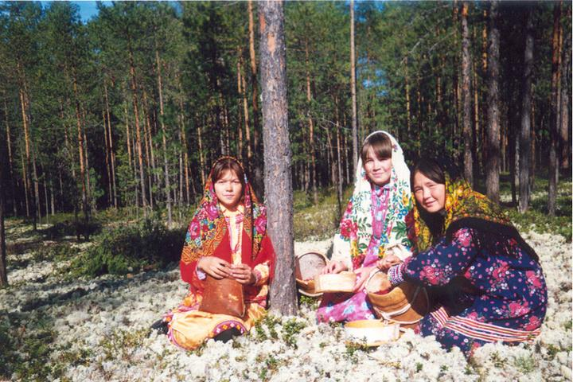
Сбор ягод.

Slide 3
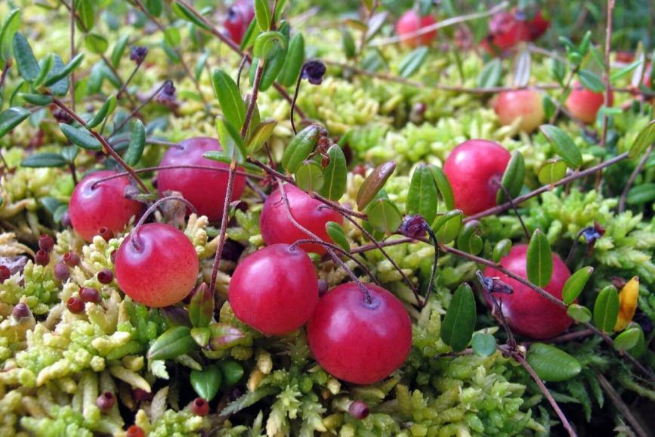
Ягода клюква.

Slide 4
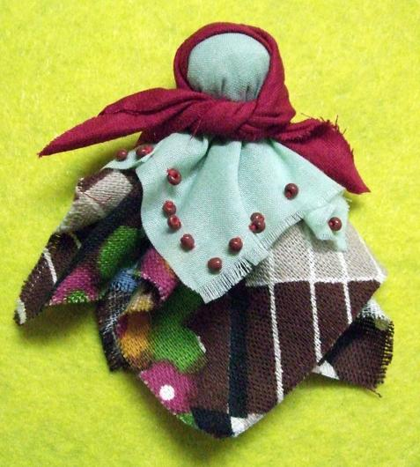
Кукла-ягода. Клюквинка.

Slide 5
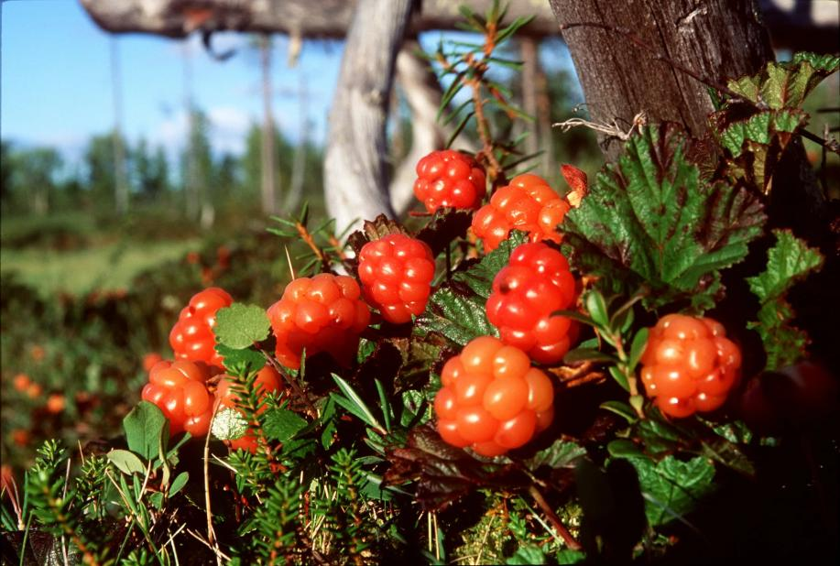
Ягода морошка.

Slide 6
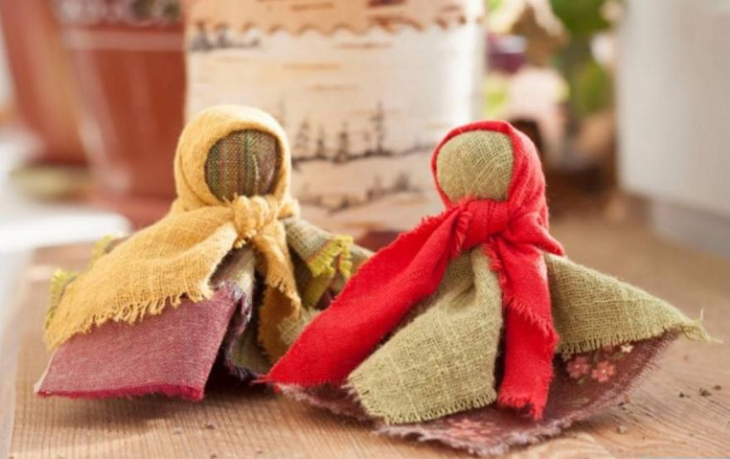
Куклы-ягоды: Морошка и Клюквинка.

Slide 7
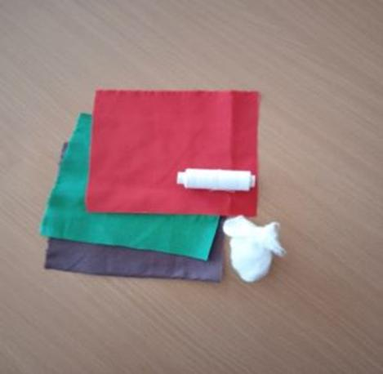
Материалы для изготовления.

Slide 8
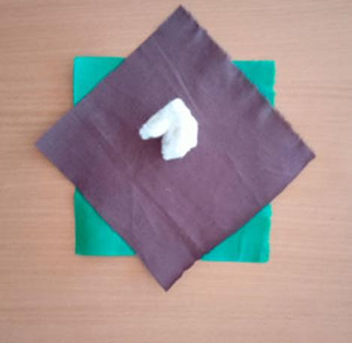
На подготовленный лоскуток зеленого цвета укладываем лоскут коричневого цвета и переворачиваем. В середину квадрата кладём вату.

Slide 9
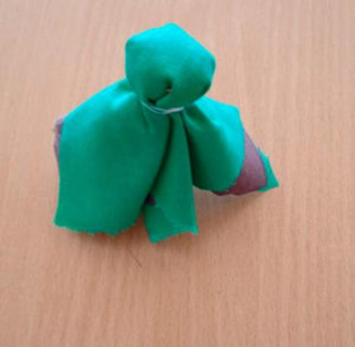
Накрываем половинкой ткани шарик из ваты и плотно обжав вложенную вату, затягиваем ниткой и завязываем двойным узлом.

Slide 10
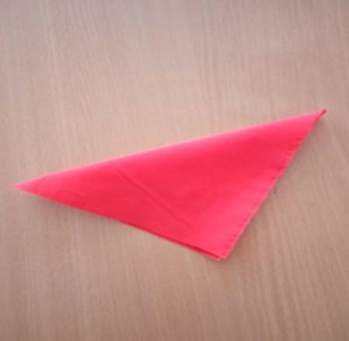
Красный лоскуток ткани сложим на пополам.
На голову кукле повяжем платок и завяжем концы под подбородком на узел.

Slide 11
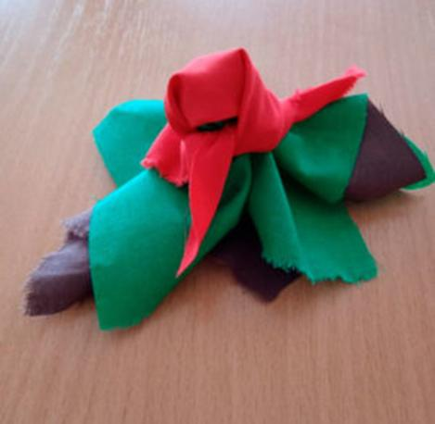
Наша кукла-ягода «Клюквинка» готова!

